Slide 1
Познавательно-творческий
проект «Путешествие в осень»
Подготовила
Гуляева Г.И.
МБДОУ детский сад
комбинированного вида №6

Slide 2
Основная проблема
Недостаточные представления об осени как времени года. Знания детей носят отрывчатый, бессистемный характер.
Недостаточное умение высказываться по данной теме. Через данную тему совершенствовать все стороны речи: словарный запас, грамматический строй, речевой слух и навыки звукового анализа, связную речь, интонационную выразительность.
-Недостаточное умение детей отразить свои впечатления о дарах осени в художественно- эстетической и театрализованной деятельности.

Slide 3
Актуальность
Выбор данной темы проекта позволяет в условиях воспитательно-образовательного процесса ДОУ расширить знания детей о сезонных изменениях в природе в осенний период (деревья, птицы, животные, грибы, ягоды, овощи, фрукты; сельскохозяйственные работы людей), осенние праздники и особенности их проведения и применение приобретенных знаний с творческим подходом в практической изобразительной деятельности, развивать при этом познавательные, коммуникативные и творческие способности детей. Совместная деятельность детей, родителей и педагогов в рамках данного проекта способствует установлению благоприятного климата в детском коллективе, расширению кругозора детей и взрослых, наполняет их творческой энергией, а также помогает в организации сотрудничества семьи и образовательного учреждения.

Slide 4
Гипотеза
Каждый ребенок неповторим и уникален, а значит, если создать условия для его развития, у него обязательно откроются способности, заложенные в нем от природы. Важно не научить ребенка, а помочь ему в раскрытии и реализации своих способностей. Достаточно заинтересовать его и тогда он будет творить себя. Ребенок никому ничего не обязан, а наша задача – заинтересовать ребенка, чтобы вызвать желание познавать и действовать, иметь право на ошибку и тогда он не будет бояться экспериментировать, принимать самостоятельные решения. А для нашего общества это сегодня очень актуально.
Использование метода проектов в работе с дошкольниками способствует активному повышению самооценки ребенка. Участвуя в проекте, ребенок ощущает себя значимым в группе сверстников, видит свой вклад в общее дело, радуется успехам. Проекты, реализующиеся в контакте с семьей, дают высокий результат в развитии ребенка, расширяя пространство его жизнедеятельности.

Slide 5
Цели проекта
расширять представления детей об осени как о времени года
развивать умение самостоятельно находить первые признаки осени
помочь детям увидеть всю красоту осенней природы и богатство осенних даров
познакомить с осенними праздниками
создать условия для художественно-эстетического воспитания детей
развивать познавательные и творческие способности детей

Slide 6
Задачи проекта
Расширить и обогатить представления детей, систематизировать и углубить их знания о сезонных изменениях в природе в осенний период, о «дарах осени», о труде людей в осенний период;
Расширить представление о многообразии и пользе овощей и фруктов, созреваемых в осенний период;
Отразить наблюдения и полученные знания в различных видах деятельности;
Способствовать развитию познавательной активности, мышления, воображения, фантазии, творческих способностей и коммуникативных навыков;
Воспитывать у детей умение любоваться осенней природой, чувствовать ее красоту;
Воспитывать бережное отношение к природе;
Приобщить родителей к совместной творческой деятельности с детьми;

Slide 7
Вид проекта:
Познавательно-творческий, коллективный.
Продолжительность проекта:
2 месяца.
Участники:
Дети, родители, воспитатель, музыкальный руководитель.
Возраст воспитанников: 5-6 лет.

Slide 8
Этапы проекта
1-й этап - подготовительный
Разработка конспектов занятий, экскурсий
2-й этап – реализация проекта
Дидактические игры
3-й этап – подведение итогов
Выставка совместных работ родителей и детей
Подбор художественной литературы
Подбор дидактических пособий
Приготовление материалов для творчества
Беседы
Игры-драматизации по произведениям
Наблюдения
Музыкальное творчество
Творческая деятельность
Трудовая деятельность
Проведение развлечения
Выставка детских рисунков
Родительское собрание

Slide 9
Прогнозируемый результат
Развитие познавательной деятельности дошкольников в ходе совместной практической деятельности с воспитателями и родителями
Расширение кругозора детей и закрепление их знаний о сезонных изменениях в природе в осенний период
Осуществление в группе воспитательно-образовательного процесса по обозначенной теме
Обогащение активного словаря детей эпитетами, образными выражениями, пословицами и поговорками, стихами на осеннюю тему
Развитие связной речи, умения составлять описательные рассказы по картине и повествовательные, опираясь на личный опыт и воспоминания
Плодотворный результат по художественному творчеству детей в разных направлениях (рисунки, аппликация, моделирование из бумаги и природного материала, лепка)
Развитие детского творчества
Чтение наизусть стихотворений об осени
Вовлечение родителей в педагогический и творческий процесс работы группы

Slide 10
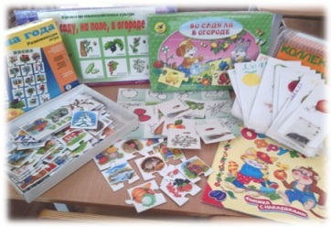
1-й этап - подготовительный
Задачи:
развитие познавательной деятельности детей;
расширение кругозора и закрепление знаний о сезонных изменениях в природе;
развитие умения составлять описательные рассказы;
умение анализировать и сопоставлять знания

Slide 11
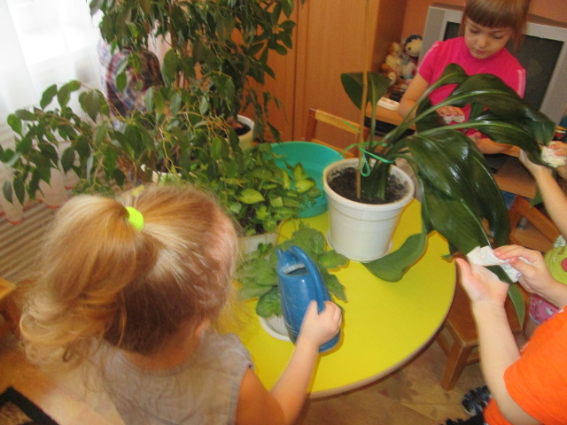
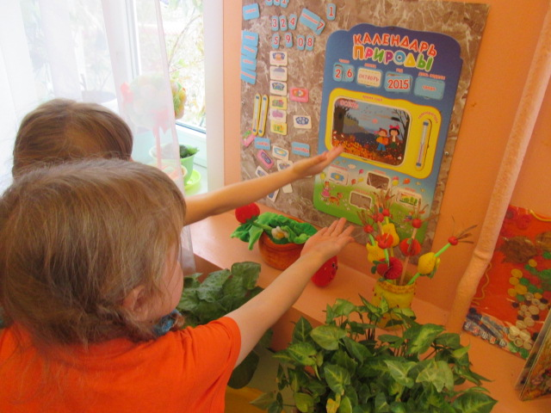
2-й этап – реализация проекта
Трудовая деятельность
Уборка
Цель:
воспитание бережного отношения к природе, знание названий цветов

Slide 12
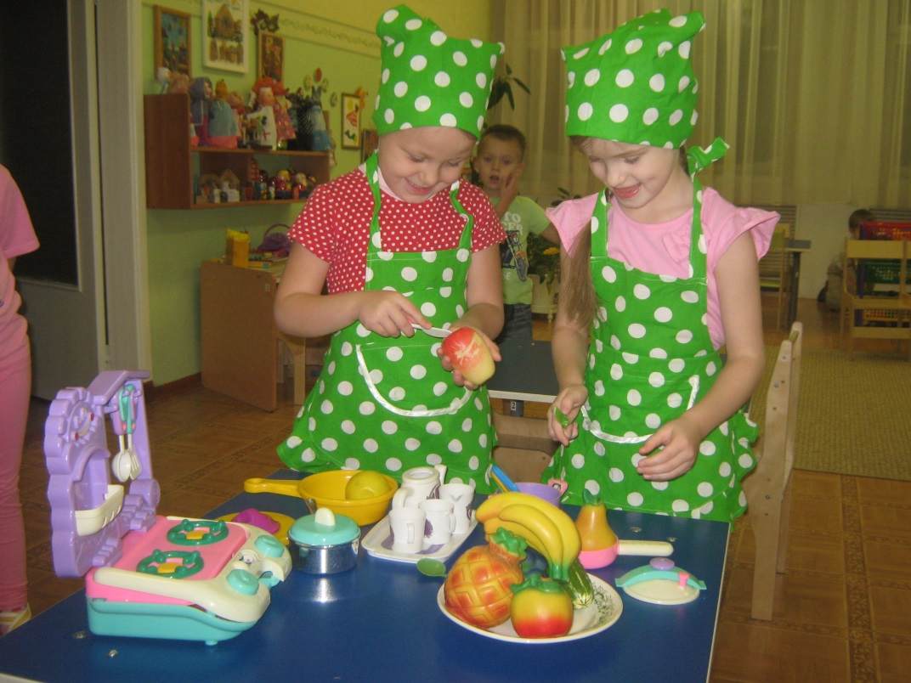
СОД
Сюжетно-ролевые игры:
«Овощной магазин»
«Семья – заготовки на зиму»
Дидактические игры:
«Что растет в лесу осенью?»
«Вершки-корешки»
«С какого дерева листок»
«Чудесный мешочек»
Игры-драматизации:
«Под грибом», «Мешок яблок» (В. Сутеев)
«Колосок» (Е. Благинина)
Цель: научить выражать просьбу одним – двумя словами «Дай то-то», закрепить названия фруктов, их цвета, формы

Slide 13
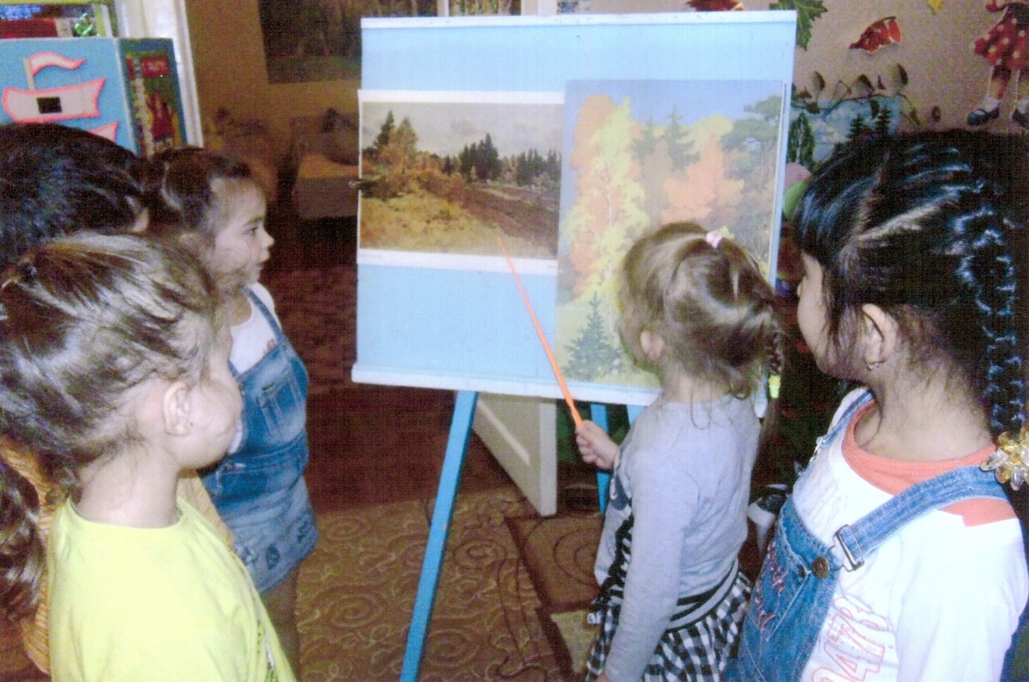
Речевое развитие
Рассматривание сюжетных картин
«Путешествие с осенним листочком»
«Опавшие листья» (И. Бродский)
«Осенний день» (И.Левитан)
Творческое рассказывание детей
«Мы гуляли на участке»
«Птицы нашего края»
Беседы
«Об осени»
«Перелетные птицы»
«В лес за грибами и ягодами»
«Дары осени»
«Природные явления»
«Золотая осень» (И. Левитан)
Цель: расширение и обогащение знаний детей об осенних изменениях в живой и неживой природе; развитие умения составлять описательные рассказы по моделям осени.

Slide 14
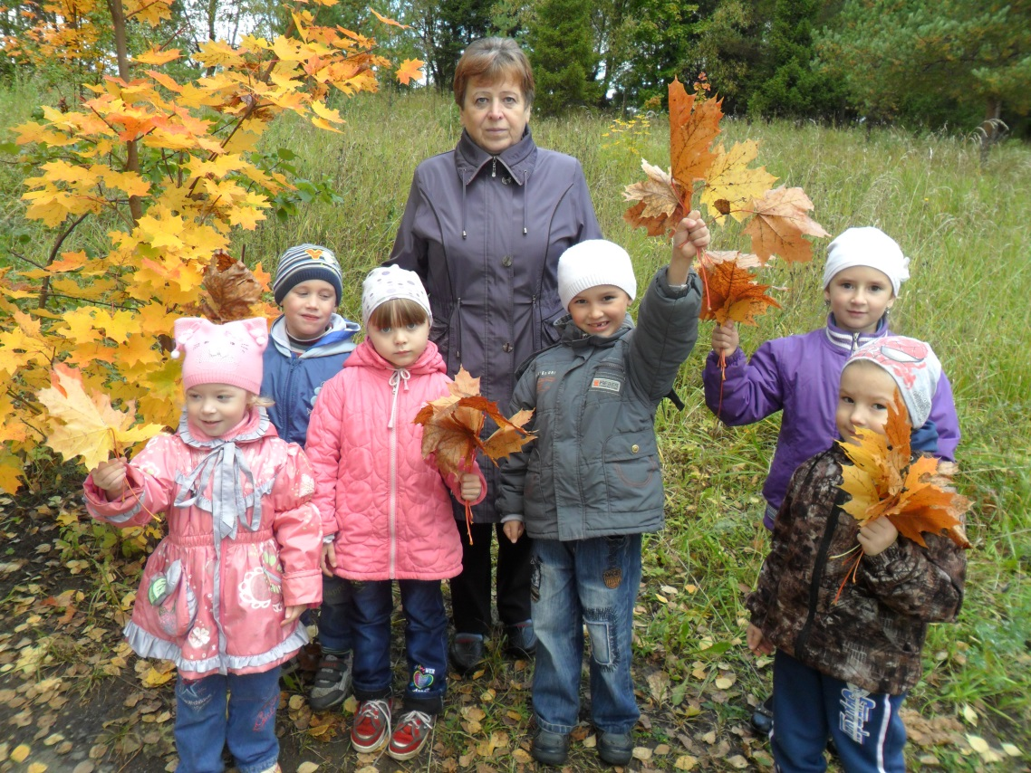
Познание
Наблюдение за листопадом
Цель:
углубить знания детей о деревьях;
учить устанавливать связи между условиями жизни и средой обитания;

Slide 15
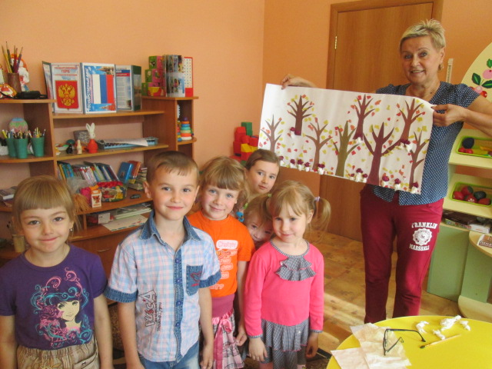
Художественно-эстетическое развитие
Рисование
«Хмурый ветреный день»
«Золотая осень»
«Осеннее дерево»
«Летят перелетные птицы»
Аппликация
«На лесной полянке выросли грибы»
«Дары осени»
«Что нам осень принесла»
«Золотая осень»
Лепка
«Лукошко с ягодами и грибами»
«Овощи и фрукты – дары осени»
Ручной труд
Поделки из природного материала «Волшебное превращение»
Аппликация
«Золотая осень
Цель: Закреплять прием «обрывания» листочков, наклеивать их на лист бумаги. Учить делать грибы из мятой бумаги - салфеток. Развивать мелкую моторику рук. Воспитывать любовь к природе.

Slide 16
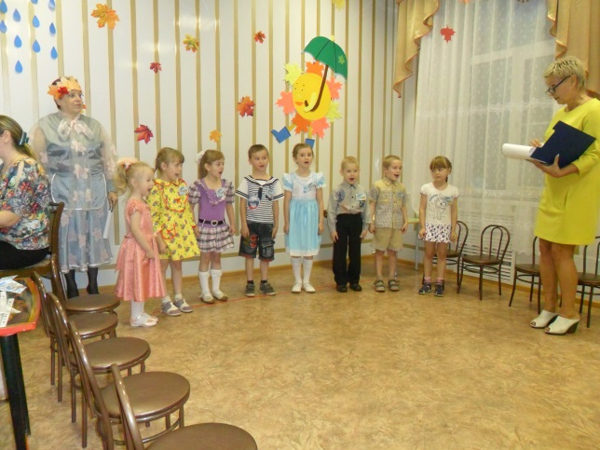
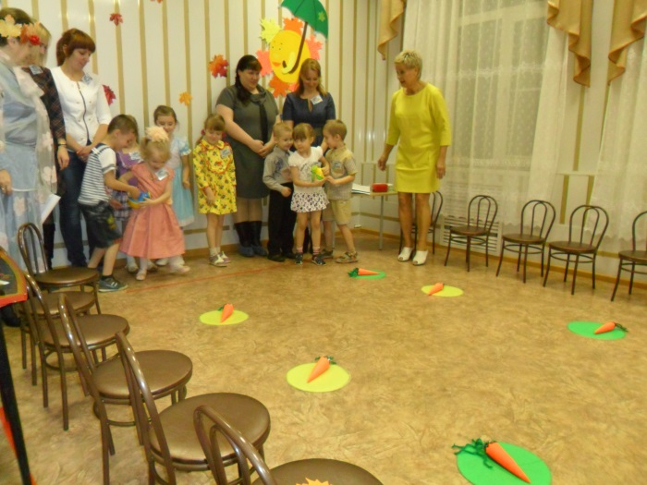
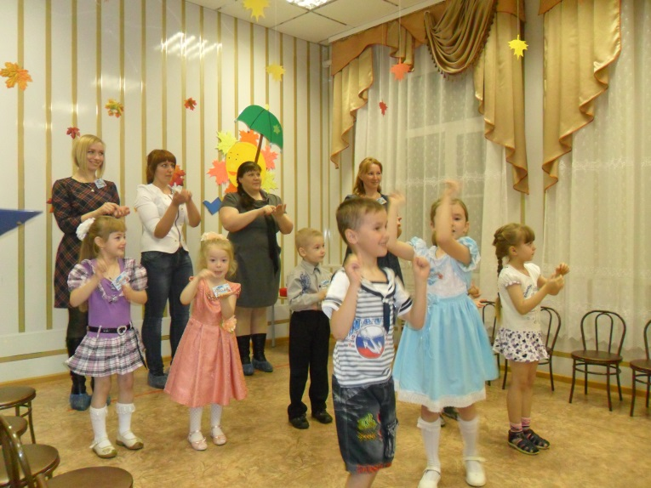
Культурно – досуговая деятельность
Праздник урожая в кафе «Осеннее.»
Цель: в игровой форме раскрыть достоинства осени, показать ее характерные черты; вспомнить пословицы, загадки и стихотворения об осени. Показать родителям знания детей о приметах осени, Об осенних приготовлениях взрослых к зиме. Создать обстановку эмоционального благополучия, вызвать желание родителей участвовать в конкурсах.

Slide 17
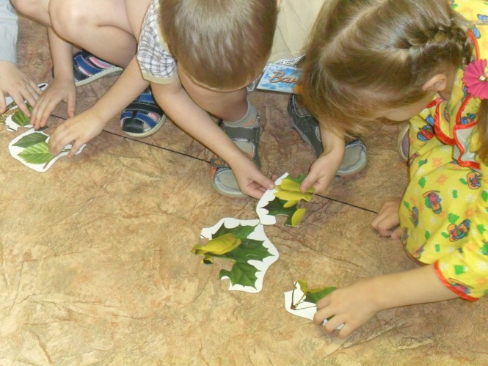
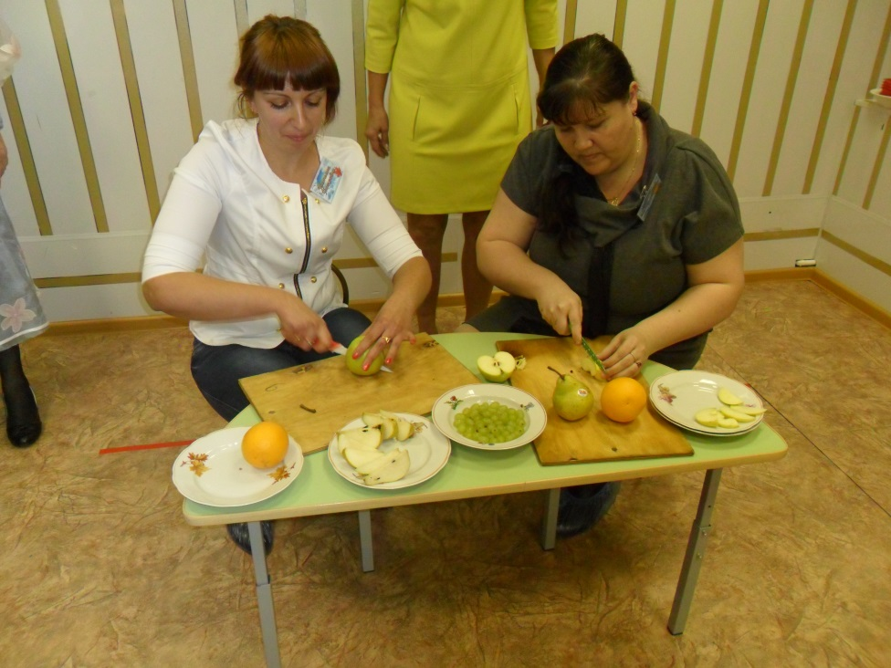
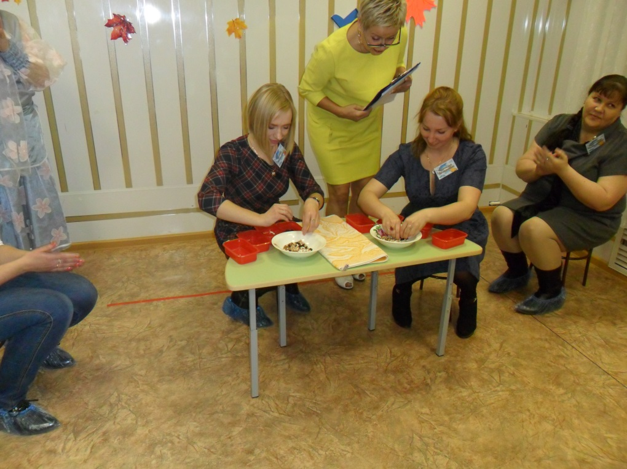
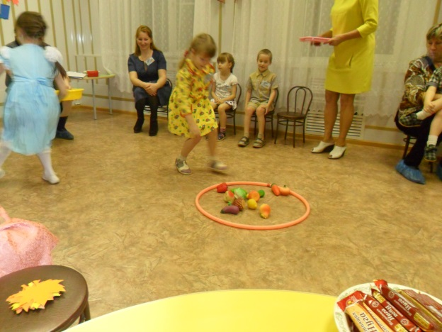
Культурно – досуговая деятельность
Праздник урожая в кафе «Осеннее.»

Slide 18
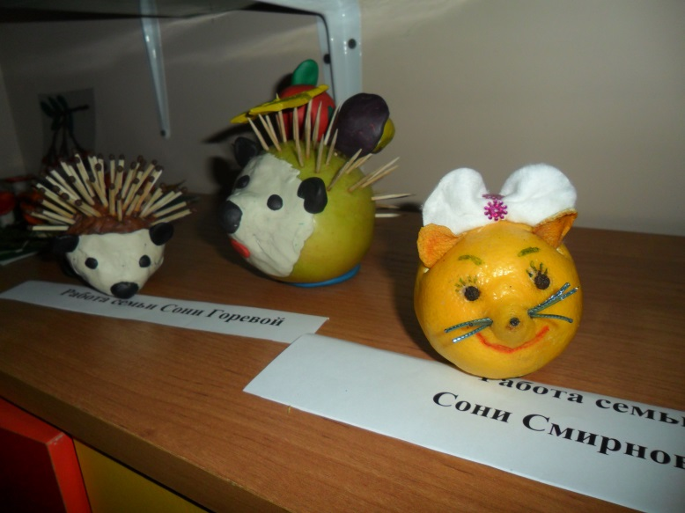
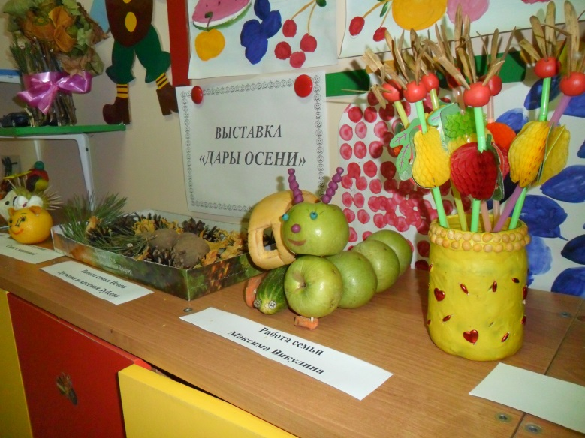
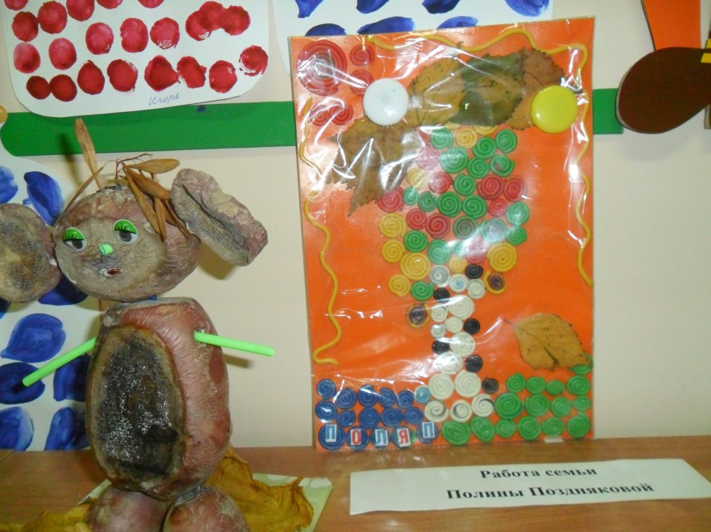
Выставка совместных работ детей и родителей «Дары осени»

Slide 19
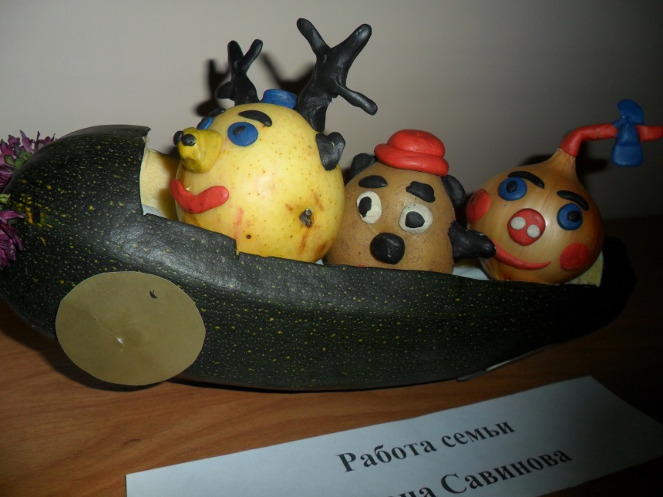
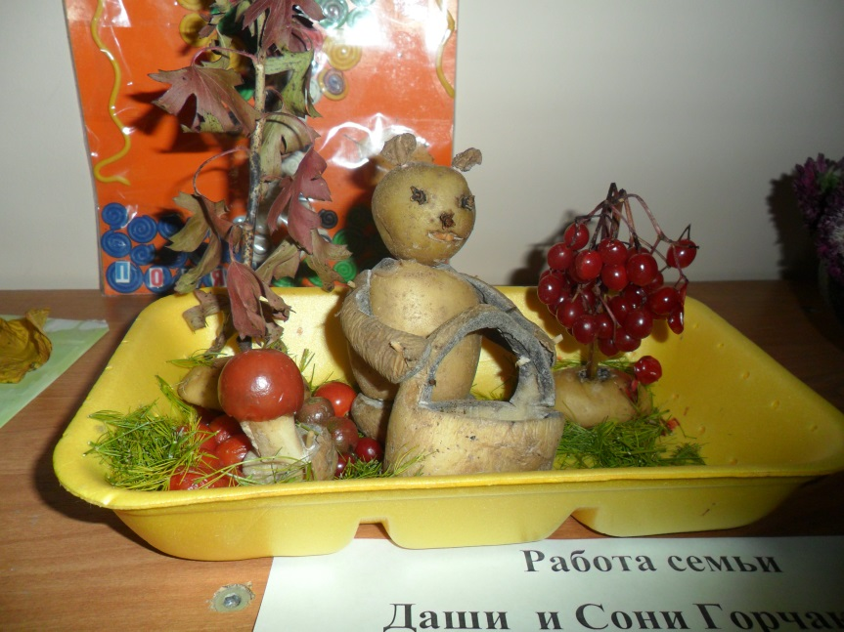
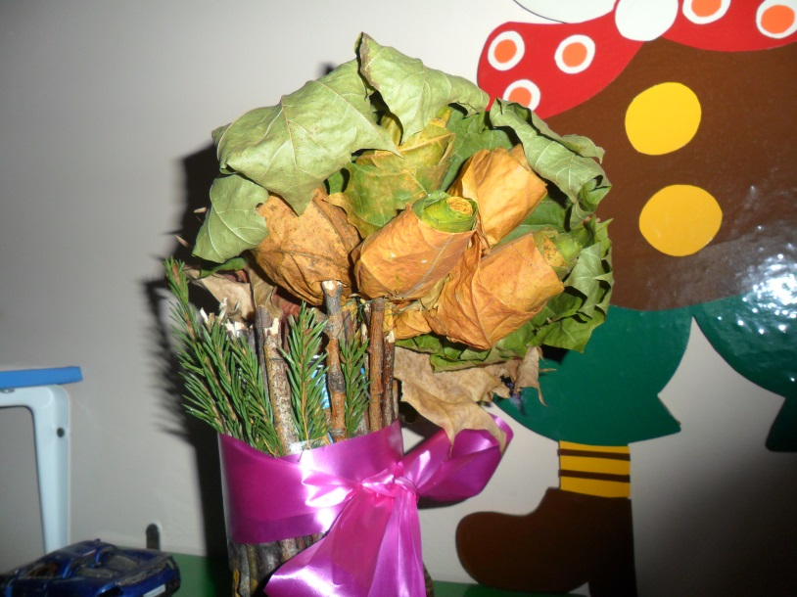
Выставка совместных работ детей и родителей «Дары осени»

Slide 20
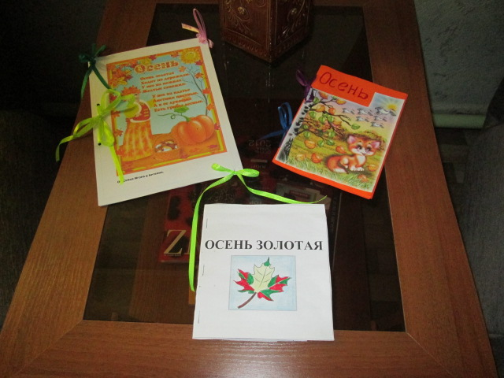
Изготовление родителями, совместно с детьми, книжек-малышек по теме «Осень»

Slide 21
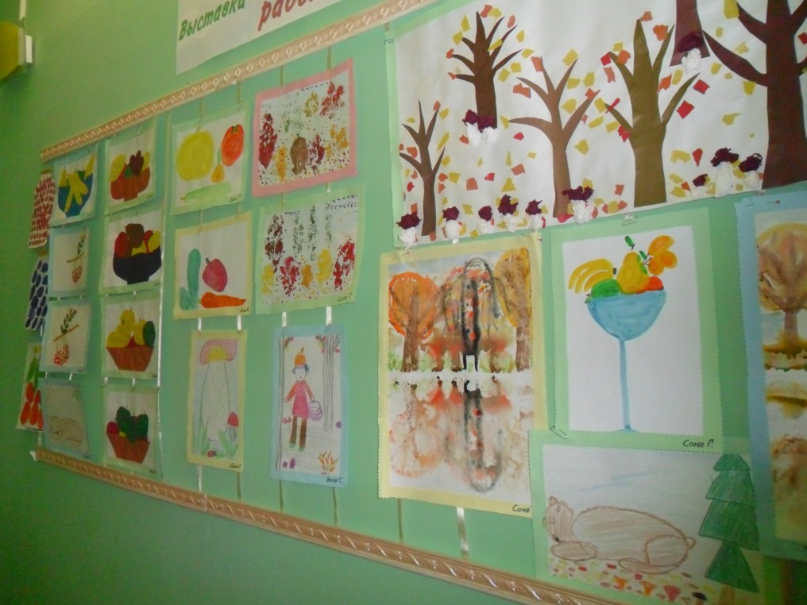
3-й этап – подведение итогов
Выставка детских рисунков
«Золотая осень»
Цель:
через рисунок показать, чем осень отличается от других времен года;
отразить характерные черты.

Slide 22
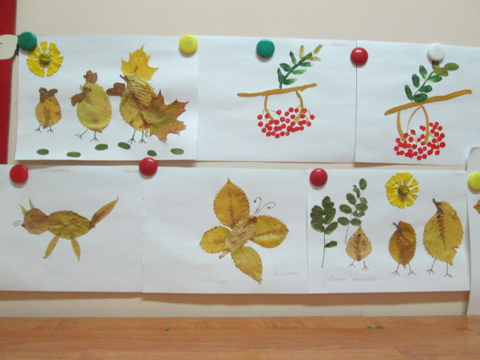
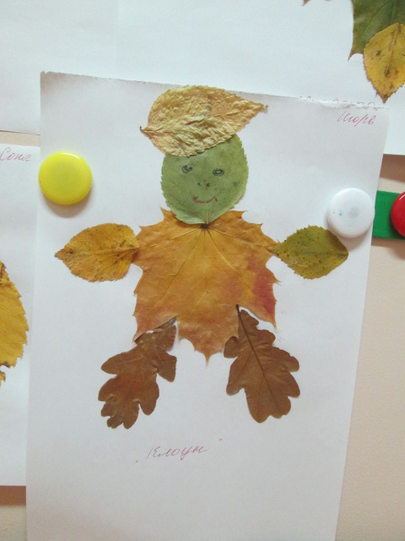
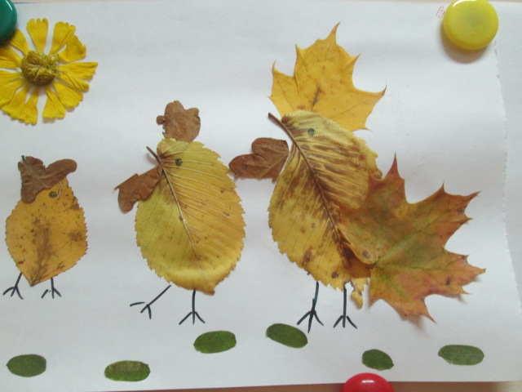
Выставка работ детей.
Конкурс - аппликация из осенних листьев
Цель:
Формировать:
умение создавать предметы из осенних листьев;
умение располагать их на листке бумаги и аккуратно наклеивать;

Slide 23
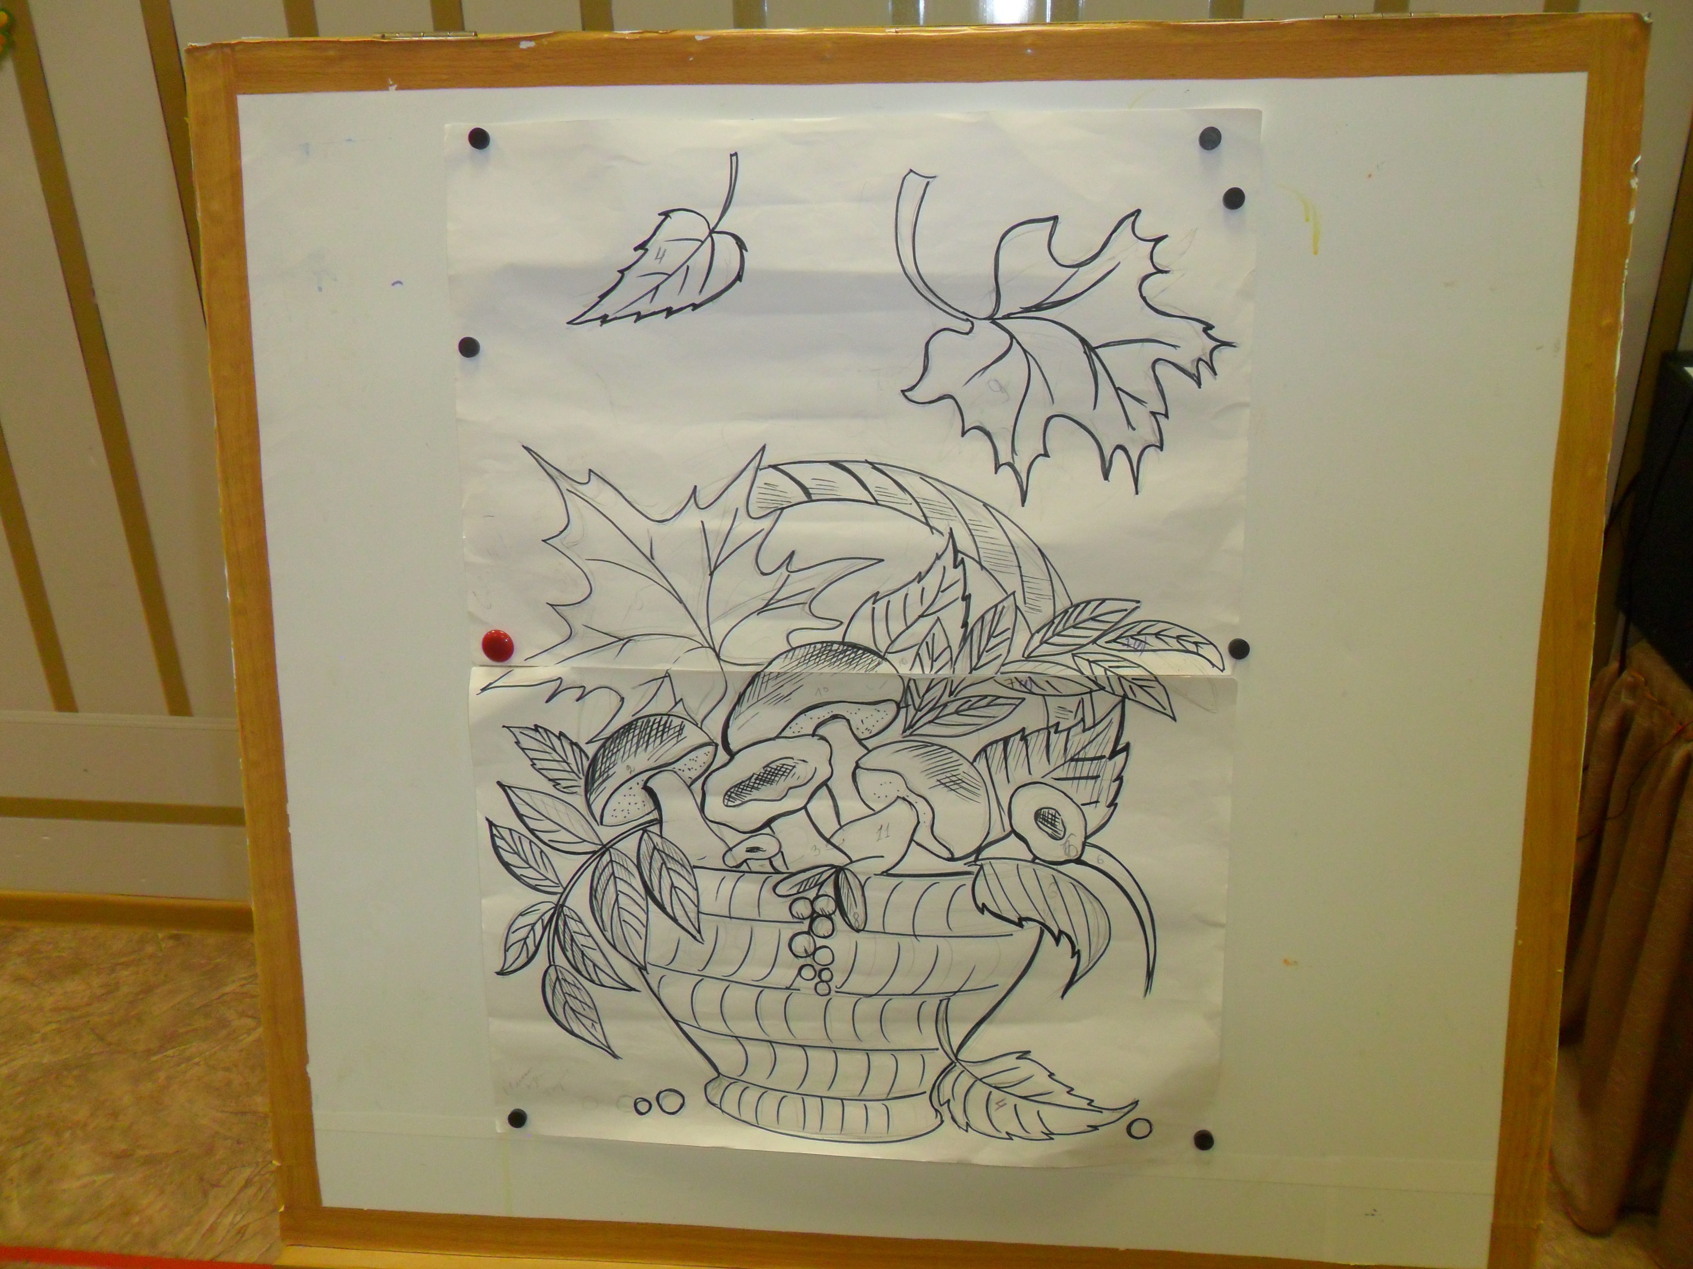
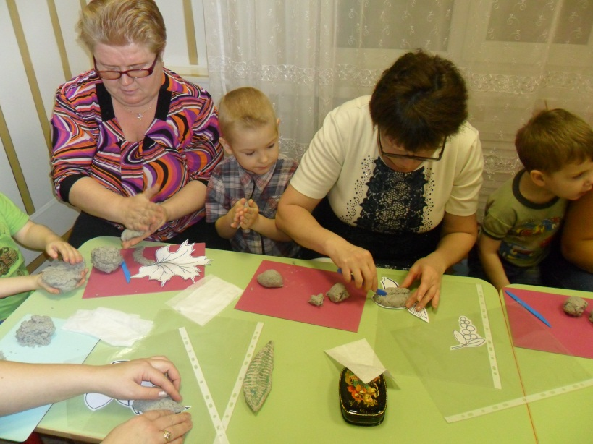
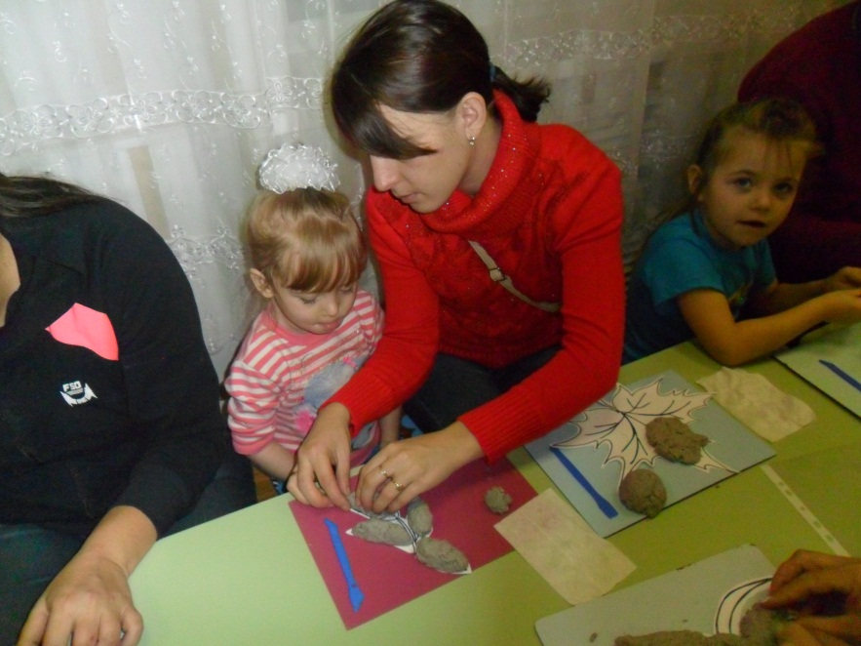
Мастер-класс
Создание панно «Дары осени»

Slide 24
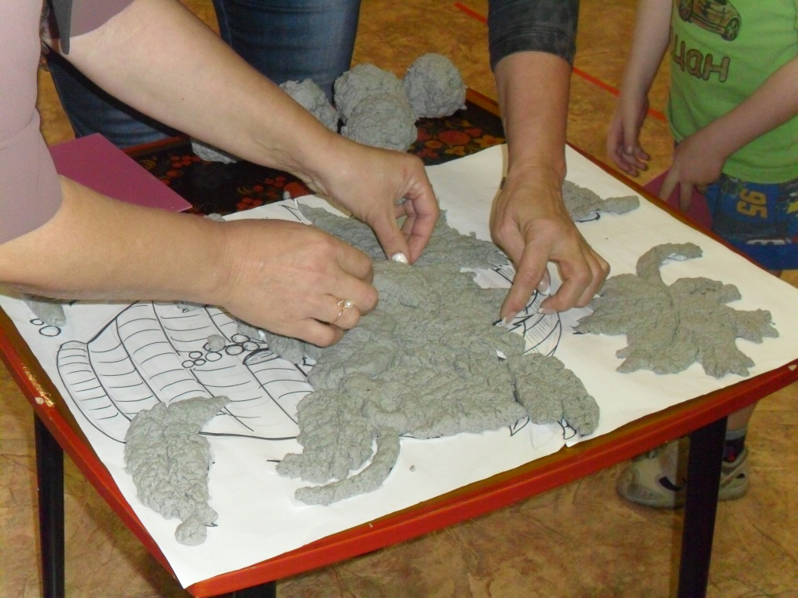
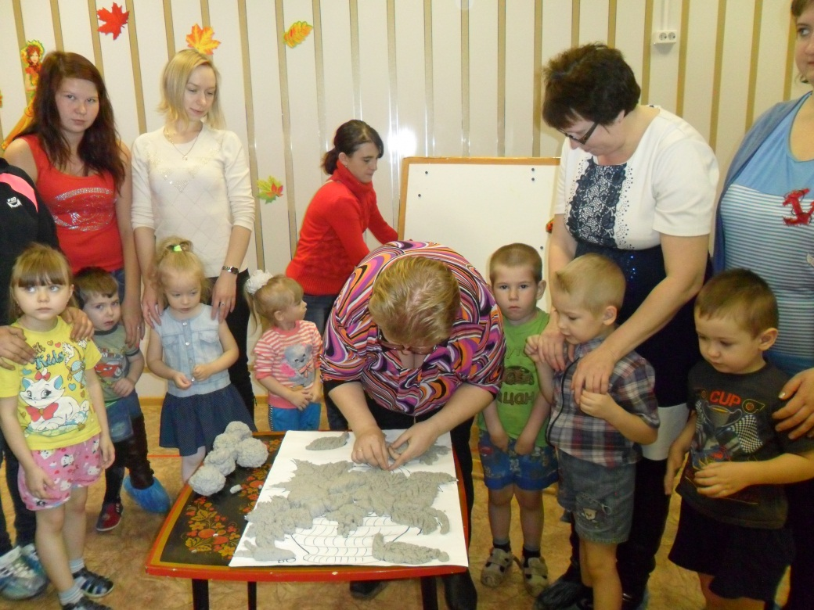
Мастер-класс
Создание панно «Дары осени»

Slide 25
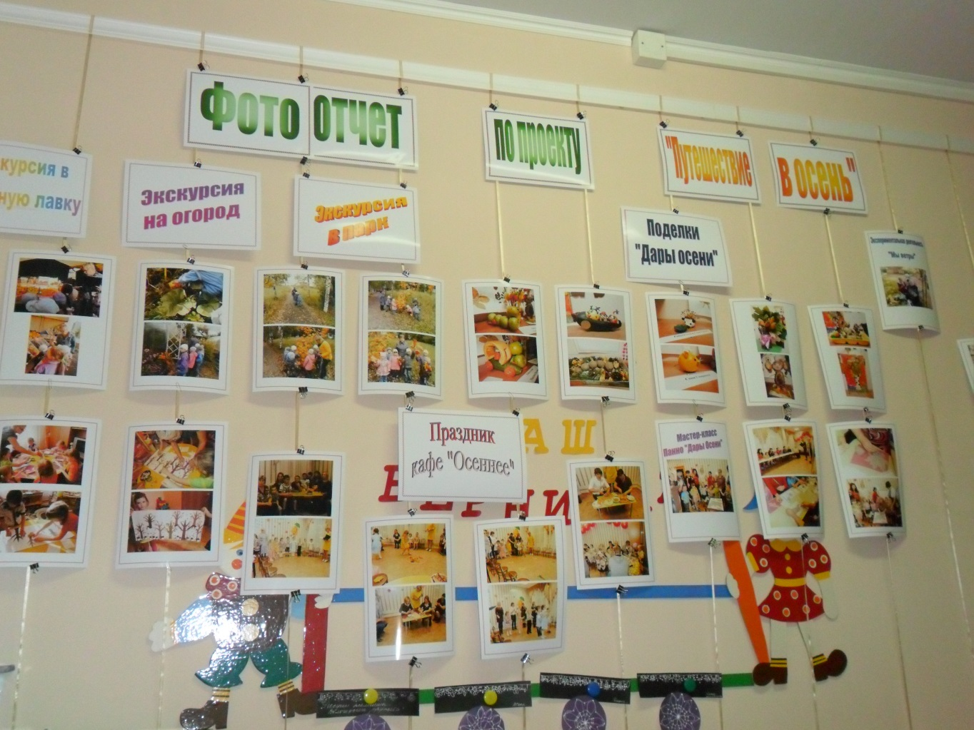
Итоговый продукт проекта.

Slide 26
Результаты работы
В результате познавательной деятельности у детей появилось стремление расширить свой кругозор по данной теме, а также желание выявлять, чем же интересна осень.
В процессе знакомства со сказками, рассказами, стихами, пословицами, загадками, у детей пополнился словарный запас; стали более грамотно изъясняться, с большим удовольствием участвовать в коллективном разговоре; появилось желание самостоятельно заниматься творчеством: сочинять свои загадки и небольшие стихи об осени, где выражали свои чувства, свое позитивное отношение к мире. Всё это способствовало развитию эстетического сознания детей, формированию их мировоззрения.

Slide 27
Результаты работы
3. Одной из важных составляющих данного проекта явилось художественно-эстетическое воспитание: дети познакомились с художественными произведениями осенней тематики различных видов искусства – музыки, живописи, поэзии. Дети научились получать эстетическое удовольствие от общения с прекрасным, стали более восприимчивы, чувствительны, эмоциональны. Научились более умело передавать свои ощущения в своих рассказах и рисунках.
4. Постоянный контроль педагогов и родителей дал положительный результат. Общение детей и родителей в любом мероприятии позволило вывести на новый уровень взаимодействие с семьей. Участие родителей в мероприятиях на глазах у детей создало хорошее эмоциональное настроение, подарило огромную радость от взаимного общения.

Slide 28
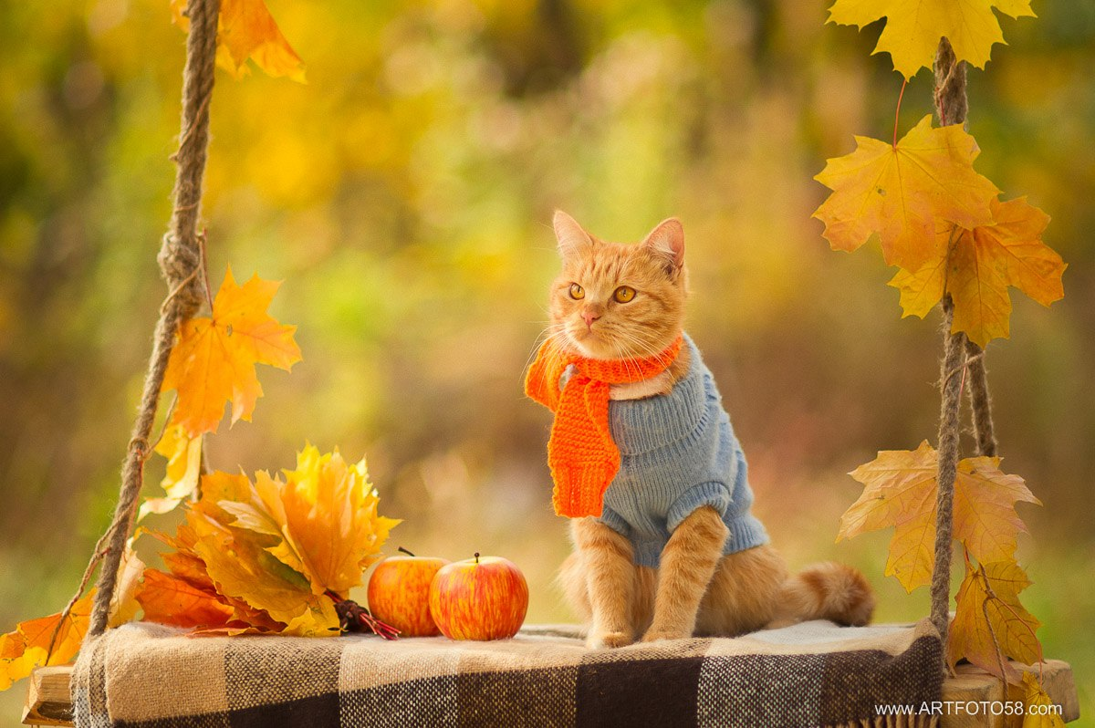
Спасибо за внимание!

